Slide 1



Hưởng ứng ngày hội đọc sách của chúng em

Slide 2



Khởi động
Notes:
Bài giảng thiết kế bởi: Hương Thảo - tranthao121004@gmail.com

Slide 3
Ngày hội đọc sách của chúng em

Slide 4
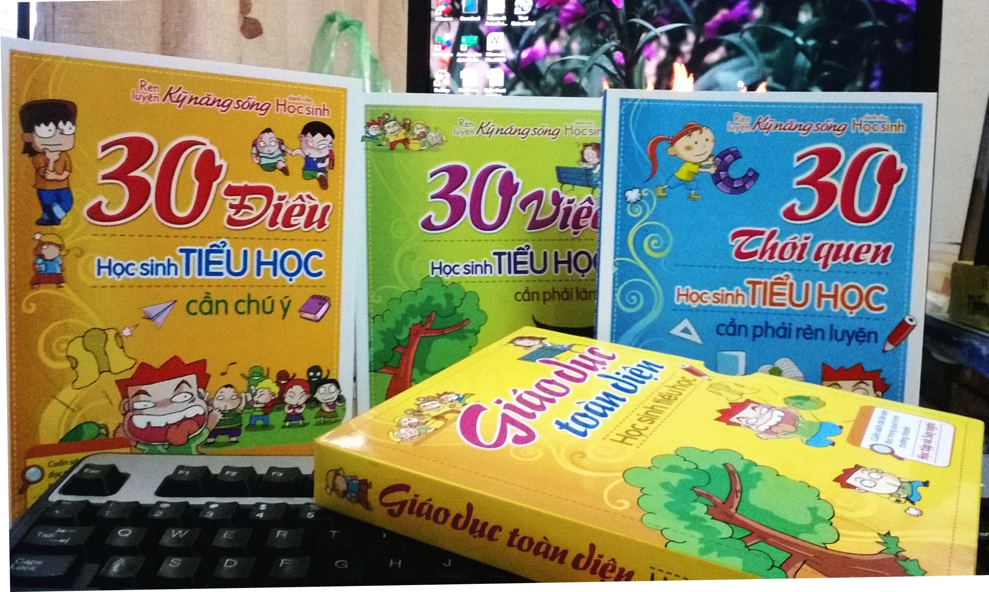
1. Kể tên một cuốn sách mà em đã đọc

Slide 5
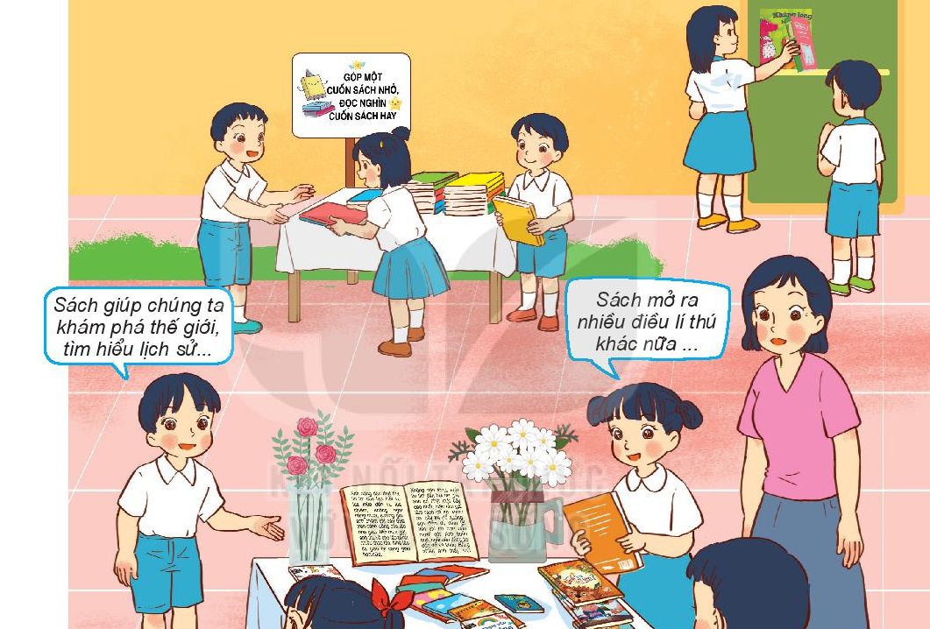
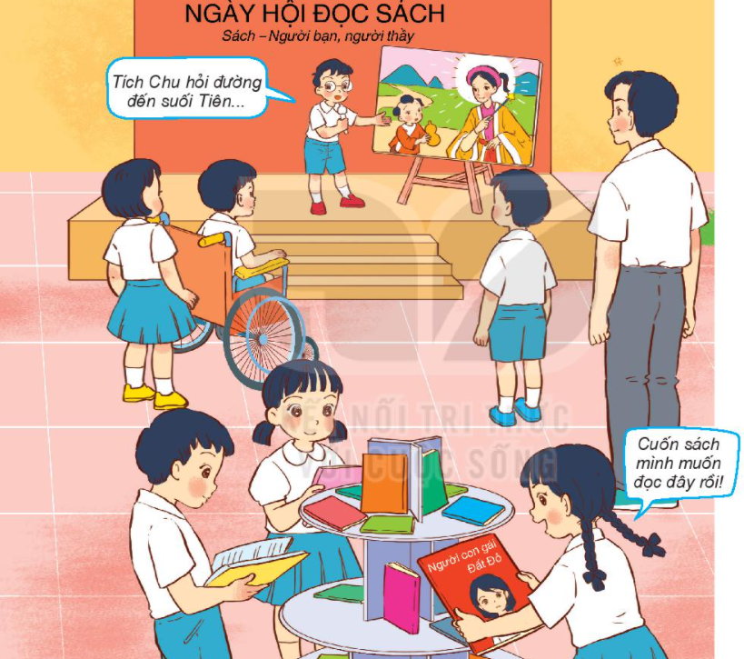
Kể chuyện theo sách, triển lãm sách, quyên góp sách, giới thiệu sách mới.
1. Ngày hội đọc sách trường Minh và Hoa diễn ra những hoạt động nào?

Slide 6

Ngày hội đọc sách là các sự kiện quan trọng trong các sự kiện ở trường. Trong ngày hội này các em được tham gia nhiều hoạt động, được đọc và biết được nhiều điều bổ ích.
2. Nêu ý nghĩa của ngày hội đọc sách
Notes:
Bài giảng thiết kế bởi: Hương Thảo - tranthao121004@gmail.com

Slide 7
Em thấy các bạn tham gia ngày hội đọc sách với thái độ như thế nào?
Notes:
Bài giảng thiết kế bởi: Hương Thảo - tranthao121004@gmail.com

Slide 8

Việc đọc sách đem lại lợi ích gì?
- Rèn luyện sự tập trung và khả năng tư duy
- Mở rộng vốn từ vựng
- Cải thiện trí nhớ
- Hình thức giải trí, giảm stress
Notes:
Bài giảng thiết kế bởi: Hương Thảo - tranthao121004@gmail.com
8

Slide 9


















1. Ngày hội đọc sách ở trường mình diễn ra như thế nào?
3. Em có nhận xét gì về sự tham gia của các bạn?
2. Em thích hoạt động nào nhất? Vì sao?
Notes:
Bài giảng được thiết kế bởi: Hương Thảo

Slide 10
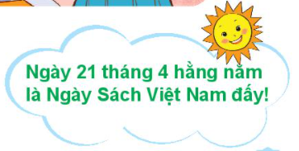

Slide 11
Kết luận: Ngày hội đọc sách là hoạt động thường diễn ra ở trường học. Thông qua hoạt động này, các em có ý thức hơn về việc đọc sách. Có nhiều cách để tổ chức ngày hội đọc sách phù hợp với điều kiện của từng trường.

